Slide 1

Programové prostriedky pre tvorbu aplikácií pre smartfóny
Andrej Šišila
Samuel Kasman
5ZI01B

Slide 2

Vývojové prostredie
IDE – Integrated Development Environment
Software, uľahčujúci prácu programátorov
Poskytuje mnoho nástrojov pre vývoj, úpravu, preklad a ladenie softwaru
Väčšinou zamerané na jeden konkrétny programovací jazyk

Slide 3
Cieľ vývojového prostredia
Zhrnúť schopnosti nástrojov programovacieho jazyka do ucelenej podoby
Znížiť čas potrebný k porozumeniu jazyka
Zvýšiť produktivitu vývojára
Poskytuje mnoho nástrojov pre vývoj, úpravu, preklad a ladenie softwaru.

Slide 4

Počet mobilných aplikácií dostupných v obchodoch pre smartfóny
Obdobie/Počet | iOS | Android | BlackBerry OS | Win 7 Phone
2009/6 | 50000 | 5000 | 1000 | 0
2010/3 | 170000 | 30000 | 5000 | 0
2010/10 | 285000 | 100000 | 10000 | 1000
2011/3 | 351000 | 250000 | 20000 | 9000

Slide 5

Predaj a tržba z mobilných aplikácií
Rok | Predaj | Tržba
2009 | 2,5 | 4,2
2010 | 4,5 | 6,8
2013 | 21,6 | 29,5

Slide 6

Priemerný mesačný príjem vývojára pre konkrétnu platformu (v $)
Platforma | Mzda
BlackBerry | 1200
Windows Phone | 3600
Android | 4700
iOS | 5200

Slide 7
Priemerná mesačná spotreba používateľa za kúpu aplikácií
 | iPhone | Android
Nástroje | 9,5 | 7,2
Zábava | 6,7 | 4,9
Hry | 4 | 1,9

Slide 8
Vývojové prostredia
Xcode (iOS)
Android Studio (Android)
Visual Studio (Windows Phone 8)

Slide 9
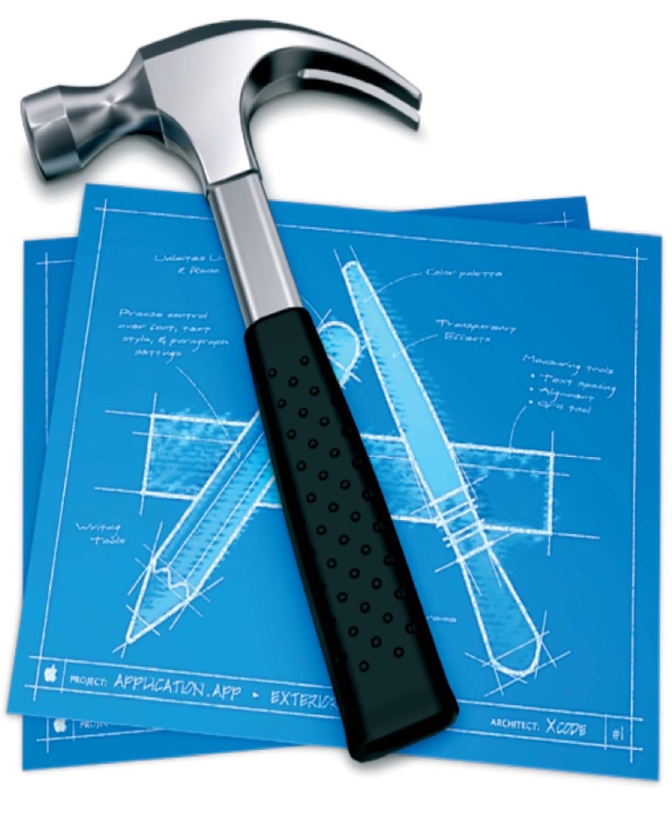
XCode

Slide 10
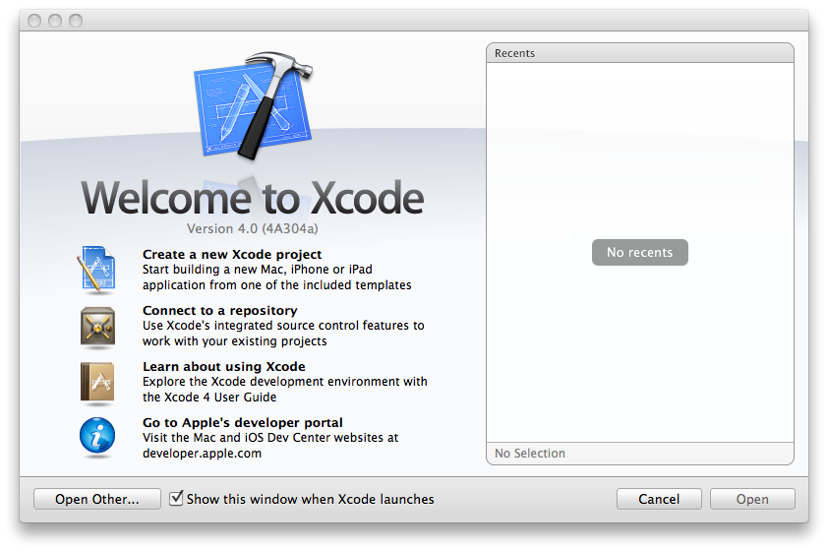
XCode
Vývojové prostredie pre operačný systém iOS
Hlavným jazykom je Objective C
Vývoj aplikácií pre iPhone aj iPad

Slide 11
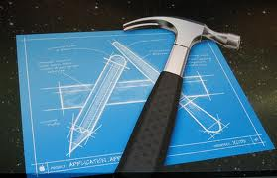
XCode
Najrozšírenejšie a najpredávanejšie aplikácie
Vizuálny návrh aplikácie
Obsahuje emulátor
Použite šablón

Slide 12

Android Studio

Slide 13

Android Studio
Vývojové prostredie na tvorbu Android aplikácií
Programovacím jazykov je Java
Zatiaľ len vo verzií „Early Access Preview “

Slide 14

Android Studio
Podpora výstavby kódu
ProGuard – zmenšovanie, optimalizácia a „zatemňovanie“ kódu
Možnosti podpisovania aplikácie
Podpora pre Google Cloud
Šablóny bežných Android dizajnov a komponentov

Slide 15
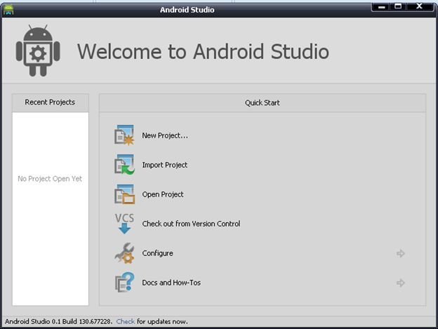
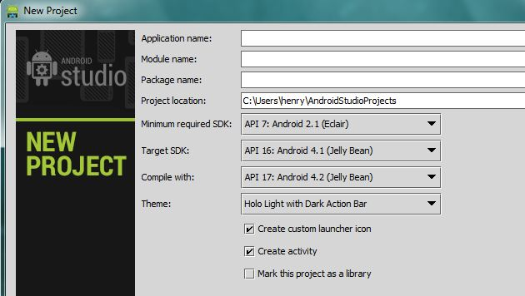

Slide 16

Visual Studio 2012

Slide 17
Visual Studio 2012
Vývojové prostredie pre operačný systém Windows Phone 8
Značne zjednodušuje prácu
Možnosť výberu jedného zo 4 programovacích jazykov:
C++
C#
Java Script
Visual Basic

Slide 18
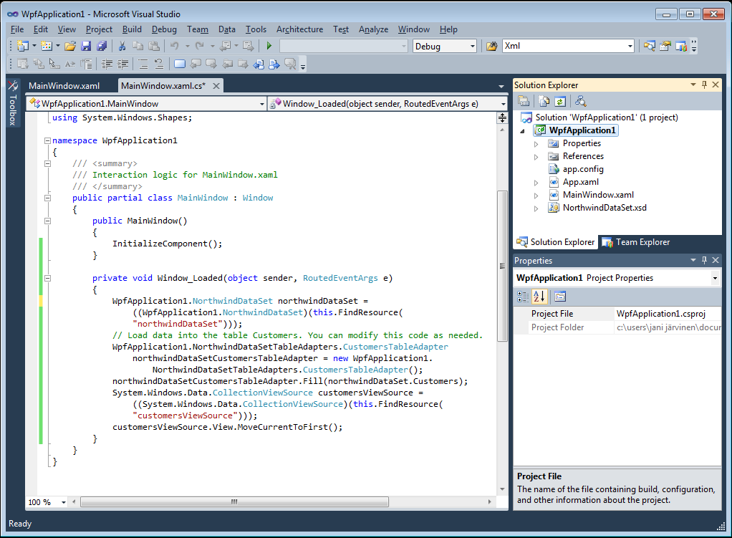
Editor kódu
Zvýrazňovanie syntaxe
Automatické dokončovanie (aj pre konštrukcie a cykly)
Nastavovanie záložiek v kóde
Obsahuje zoznam úloh
Refaktorovanie
Umožňuje kompiláciu na pozadí

Slide 19
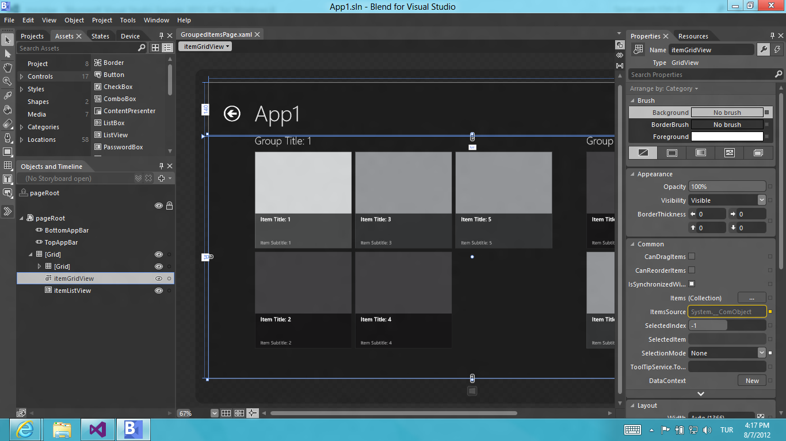

Microsoft Blend
Návrhové prostredie
Umožňuje vytvárať originálne užívateľské rozhrania

Slide 20

Koniec

